Slide 1
Ensemble, préservons notre air !
Les actions régionales et internationales de L’Air et Moi

Slide 2
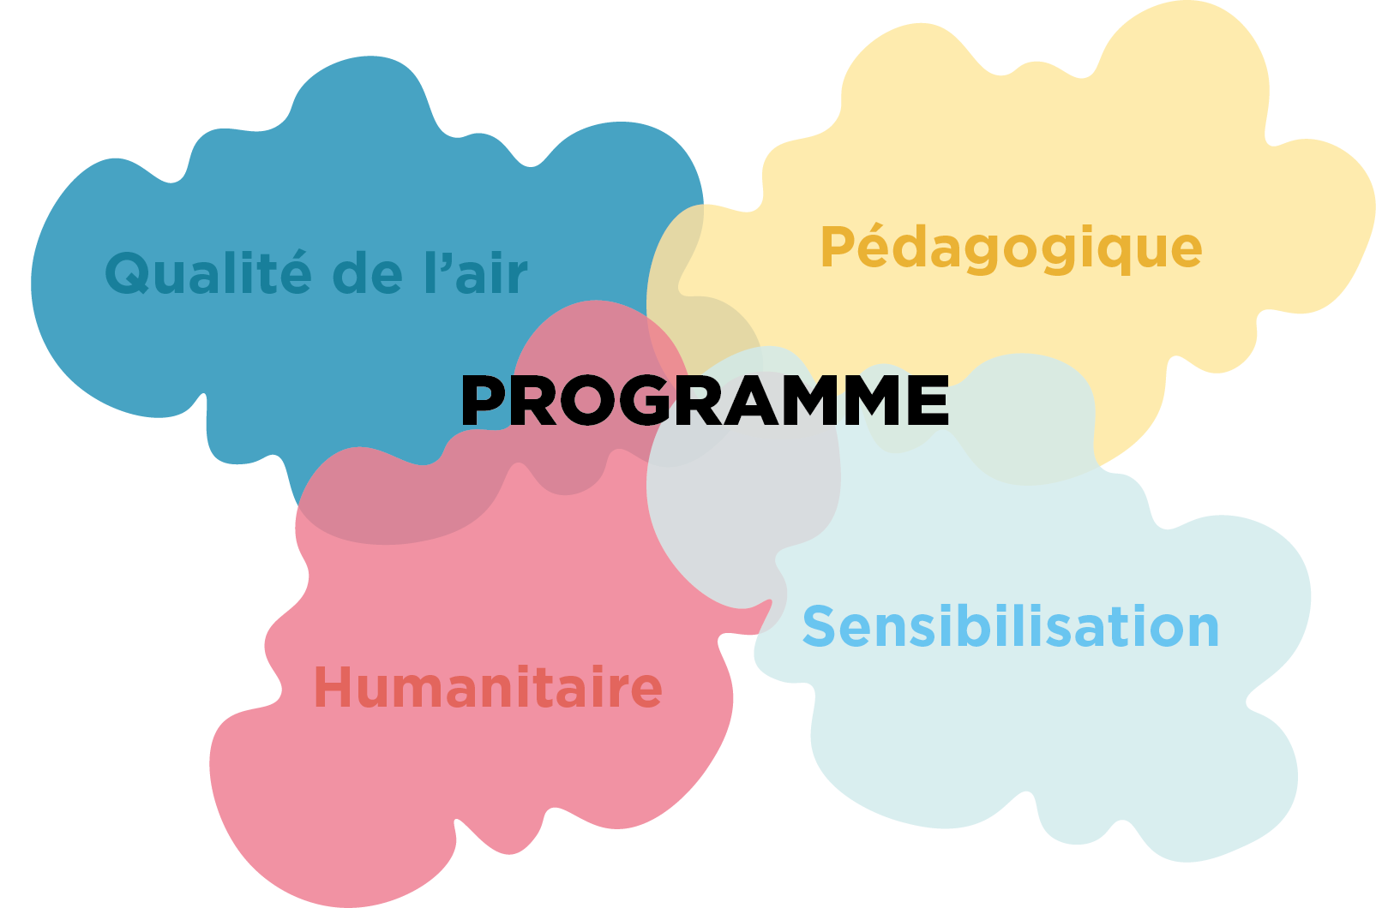
Présentation du projet L’Air et Moi
Plus de 11 ans d’expérience
1 million d’enfants sensibilisés
Gratuit et traduit en 15 langues
Une équipe de plus de 300 personnes
Plus de 400 000 téléchargements

Slide 3
Ils soutiennent nos projets…
Les Mairies et Métropoles…
Les Conseils Départementaux
Les Conseils Régionaux
L’Europe
AtmoSud
L’ARS
La DREAL
L’ADEME
Les AASQA
Divers (…)

Slide 4
Nos principaux projets
1
L’air et Moi Écoles
7
Les Virus et Nous
2
L’air et Moi Collèges
8
Formations collectivités
3
L’air et Moi Lycées
9
Formations de formateurs
4
AirLoquence
10
Réseau méditerranée
5
Sentinelle de l’Air
11
Programmes européens
6
Eco’Pop
12
L’air et Moi aux COP

Slide 5
L’Air et Moi Ecoles Module essentiel
Voir les articles de presse
Le module L’Essentiel École (cycle 2 ou 3) est le plus facile à animer.
Interactif et apprécié des enfants, c’est aussi celui qui permet de faire les premiers pas vers une connaissance générale de la pollution de l’air.
Suite à une première séance avec l’animateur L’Air et Moi, l’enseignant peut ensuite faire d’autres animations de façon autonome.
Voir les modules

Slide 6
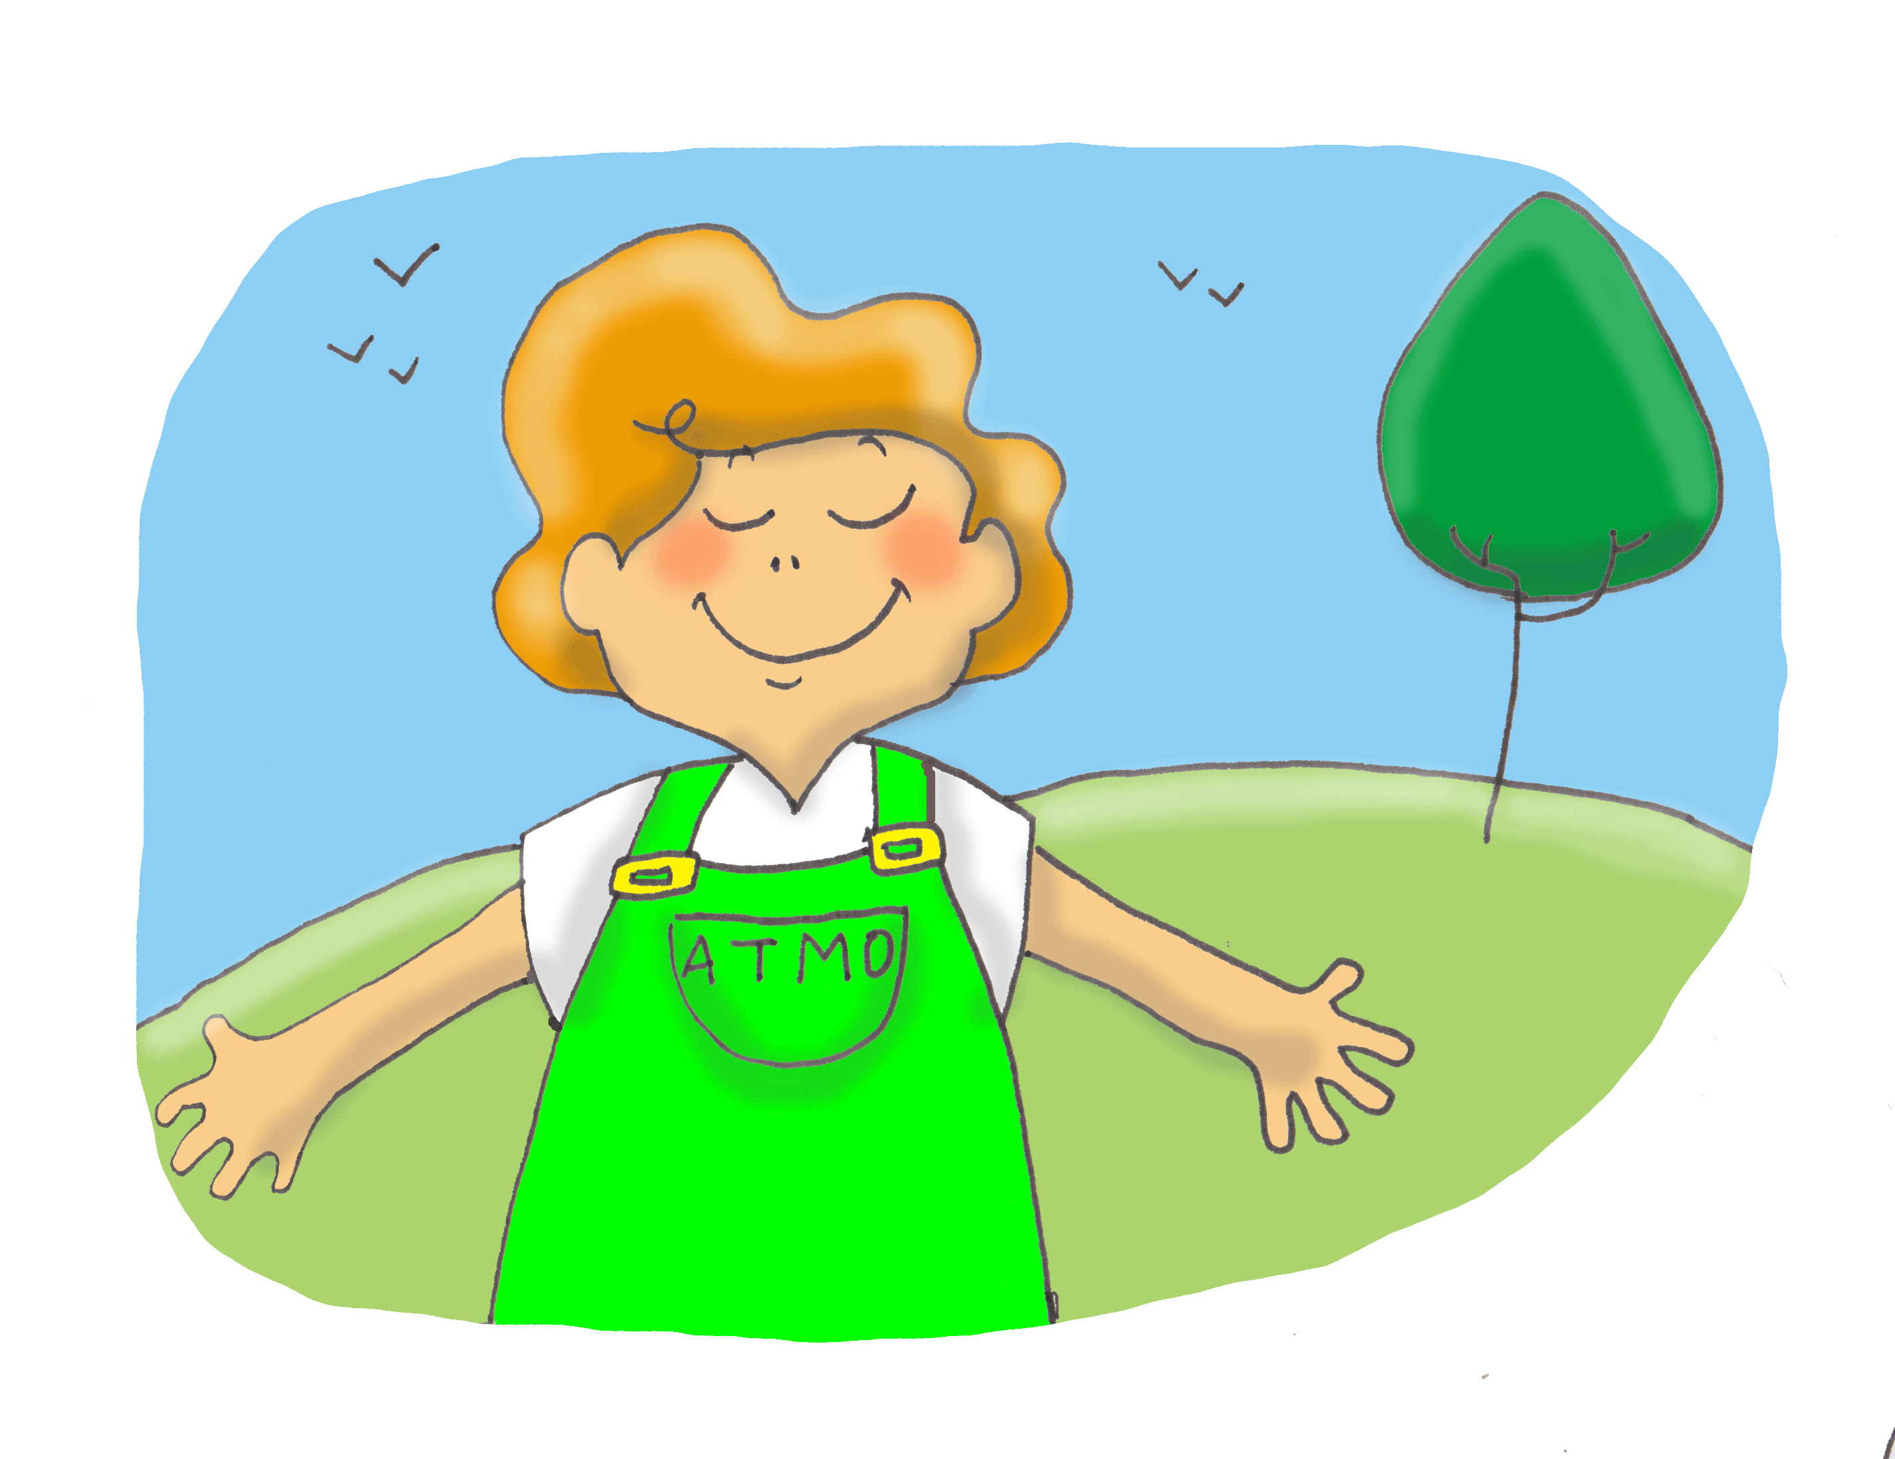
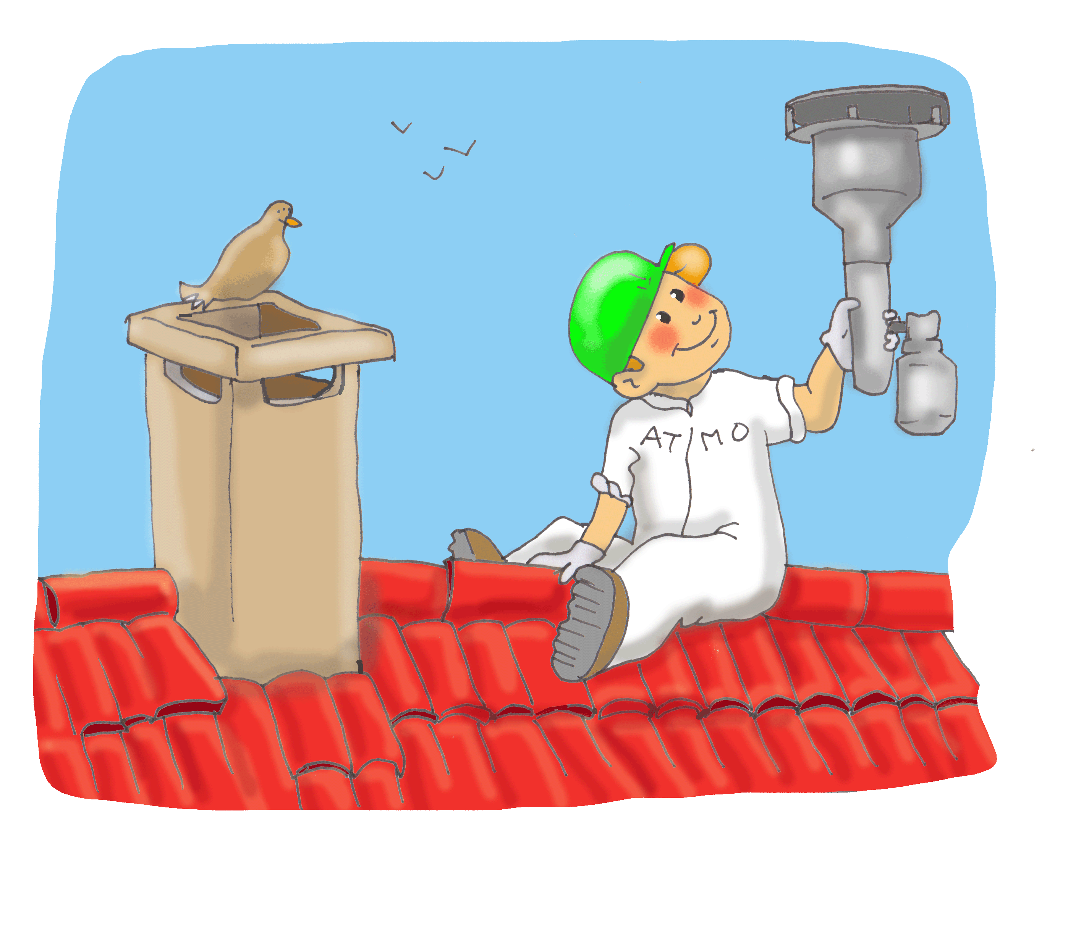
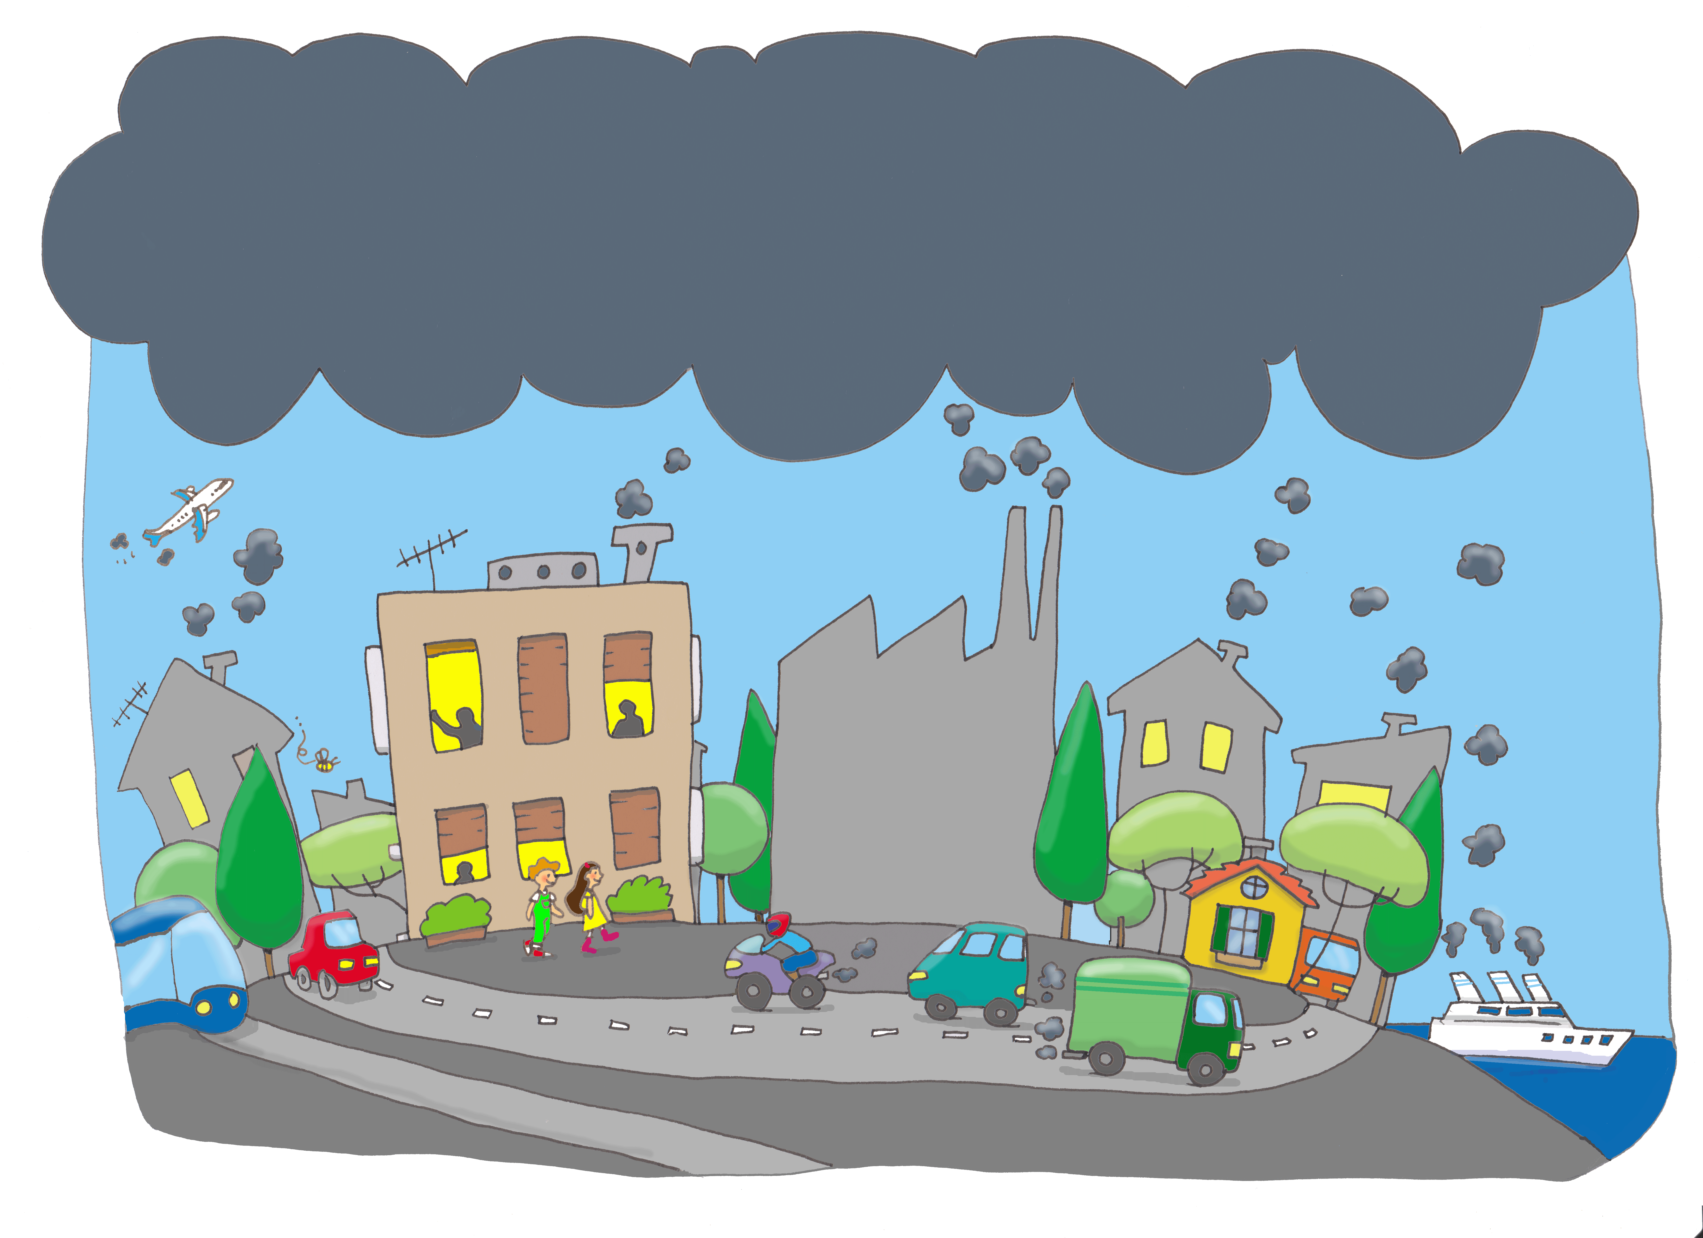
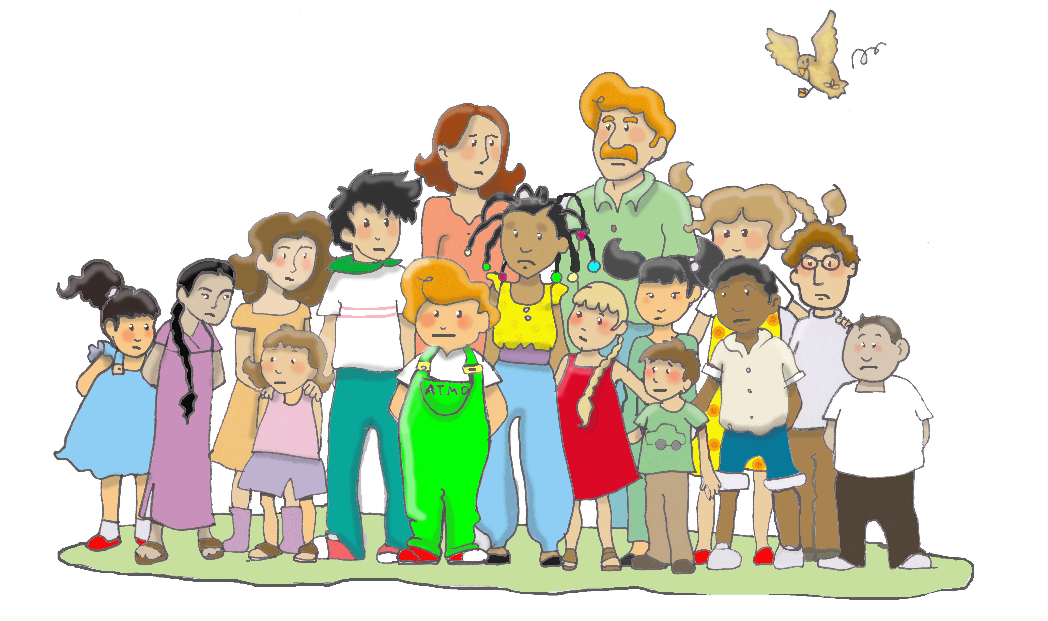
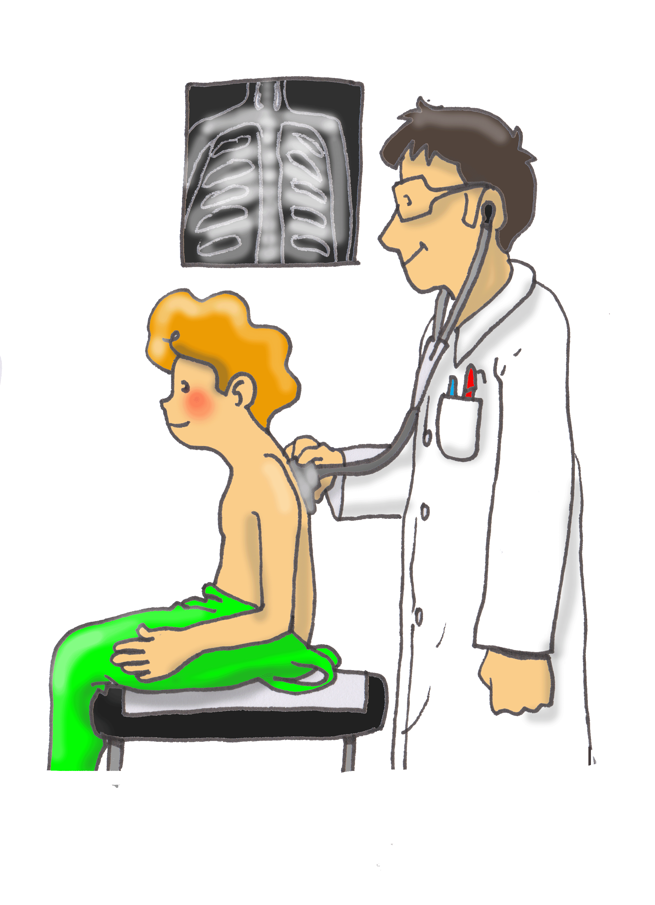
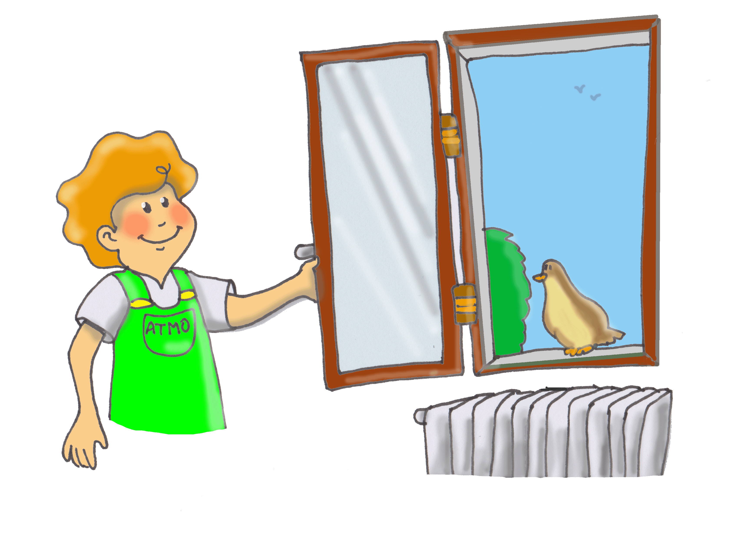
L’Air et Moi Ecoles Autres modules
Évidemment, il est possible si une classe le souhaite, de réaliser une animation avec un autre module plus spécifique (module 1 à 7)
Module 1
L’importance de l’air
Module 4
La surveillance de la qualité de l’air
Module 7
L’air et l’énergie
Module 2
Les causes de la pollution de l’air
Module 5
Les solutions contre la pollution de l’air
Cliquez sur les modules
Module 3
Les conséquences de la pollution de l’air
Module 6
La pollution de l’air intérieur

Slide 7
L’Air et Moi Collèges Module essentiel
Ce module est en cours d’amélioration. D’autres Conseils Départementaux peuvent être intéressés par les formules écoles.
Module l’Essentiel Collège

Slide 8
L’Air et Moi Lycées Modules
Actuellement les modules disponibles sont : 1, 2, 3, 5, 6.
L’animation peut se faire selon le choix de l’enseignant.
Les modules 1, 2, 3, 4, 5 et 6
Description du projet
Vidéo projet AEM Lycée

Slide 9
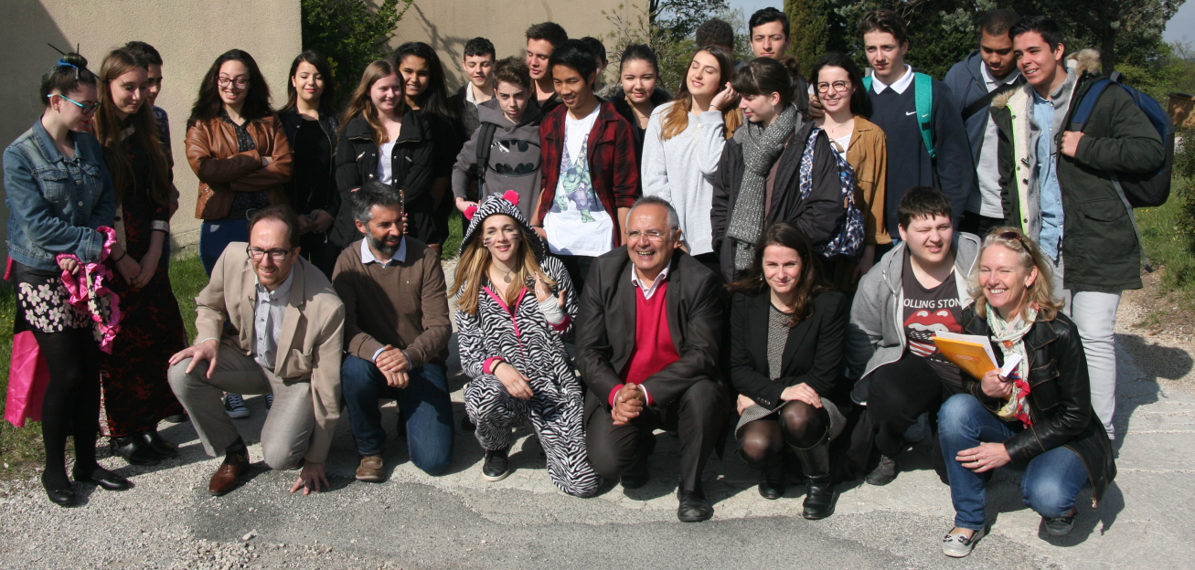
L’Air et Moi Lycées Projets

Slide 10
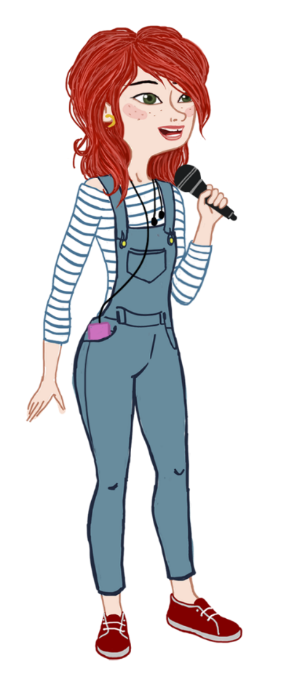
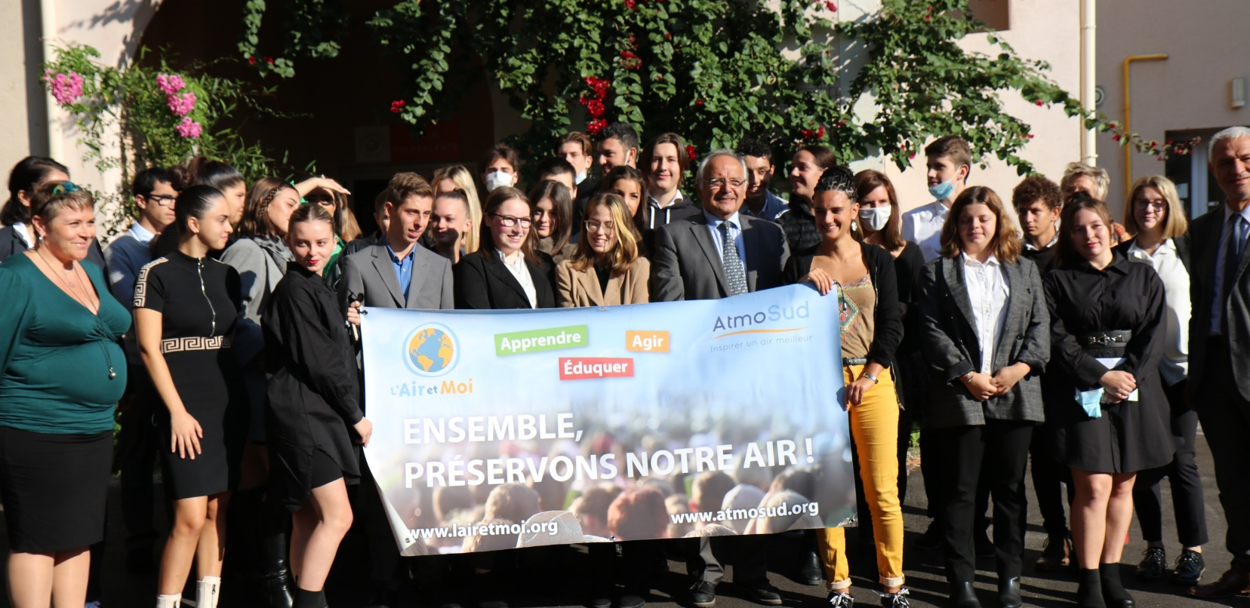
AirLoquence
AirLoquence est un projet qui éduque les jeunes à la qualité de l’air et qui les forme à la prise de parole à l’oral.
Il a été créé dans le cadre du programme de sensibilisation L’Air et Moi Lycée, soutenu par la Région Sud Provence-Alpes-Côte.
Diapo explicative

Slide 11
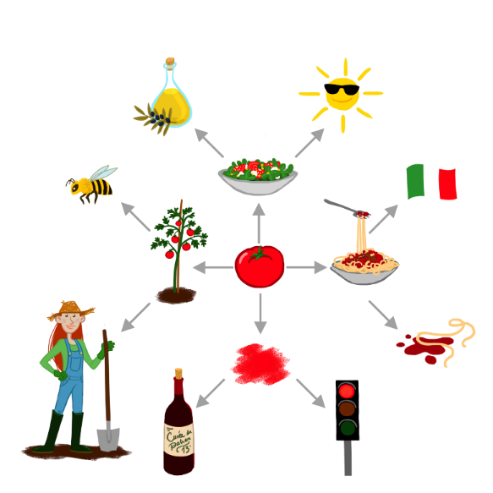
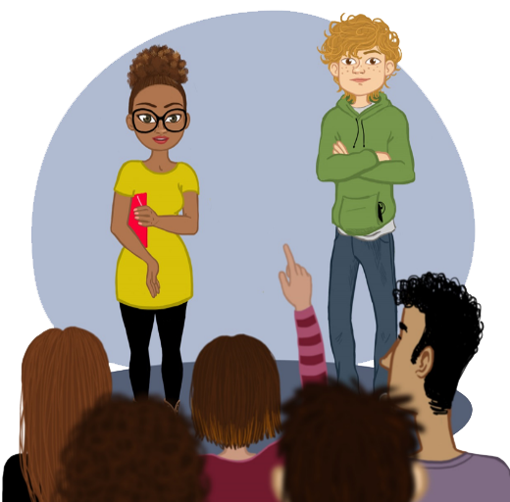
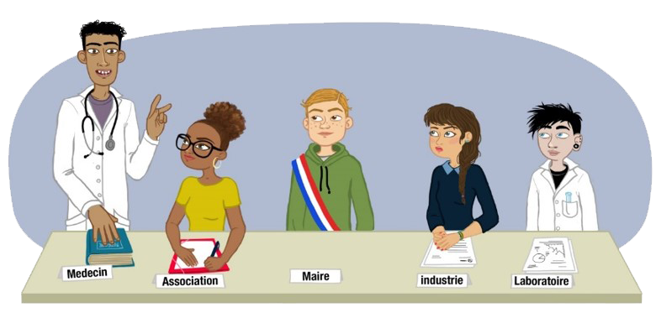
AirLoquence
AirLoquence est un projet d'éducation à l'environnement lié au développement de l'éco-citoyenneté chez les jeunes.
Le but n’est pas de réaliser des interventions sous forme de cours théorique et passif, mais de leur faire comprendre l'importance de l'air pour l'Homme et l'environnement en faisant d'eux de réels "ambassadeurs de l'air" - en développant leur esprit critique et leur autonomie.
Actualités et médias
La créativité
Le face à face
Le jeu de rôle

Slide 12
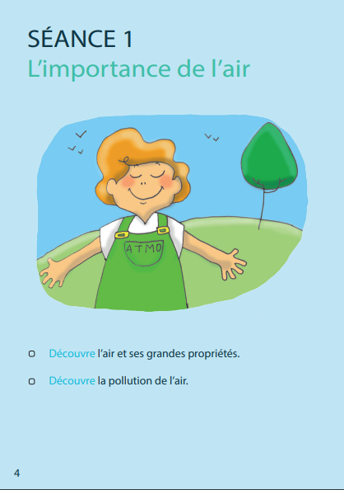
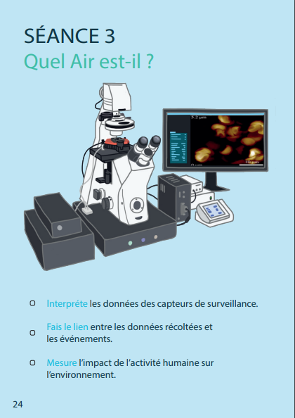
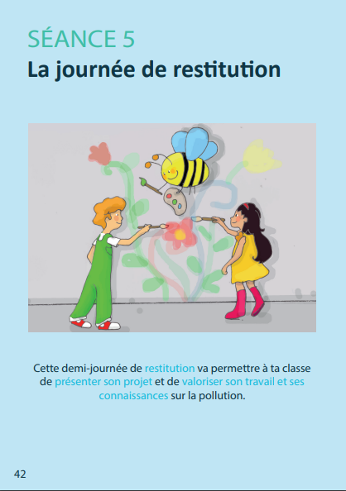
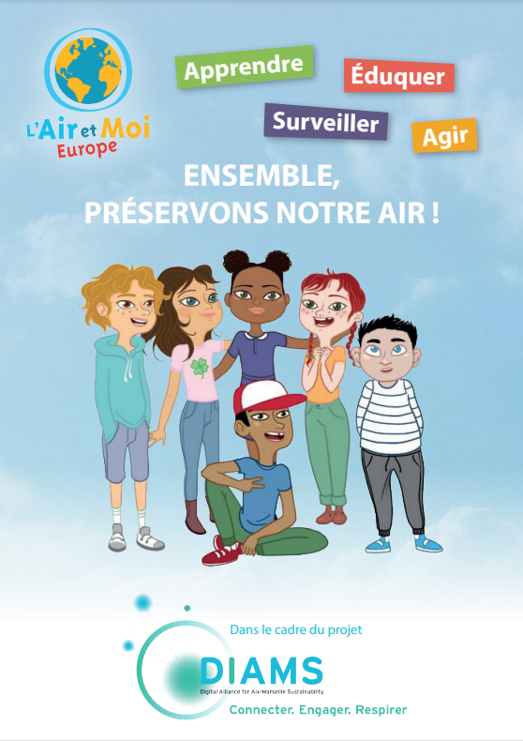
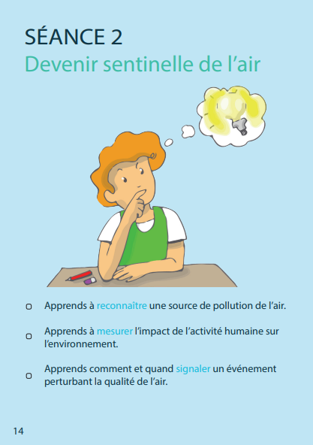
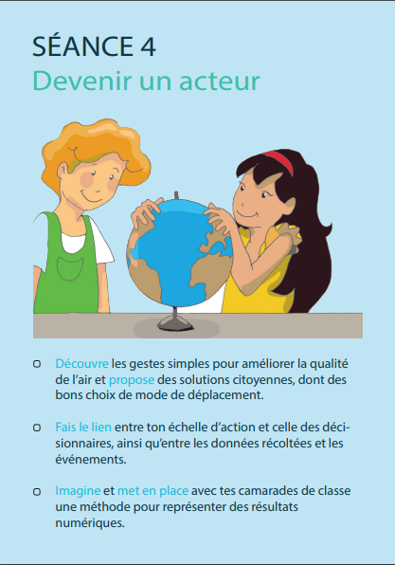
Les Sentinelles de l’Air Projet
Les Sentinelles de l’Air a été créée par L’Air et Moi à partir du programme européen DIAMS. Dans une école sont prévues pour chaque classe, 5 séances d’une demi-journée.
Un carnet Sentinelle de l’Air accompagne l'enfant dans ses réflexions, ses observations, ses mesures et bien sûr ses actions pour la qualité de l’air.
Actualités et médias

Slide 13
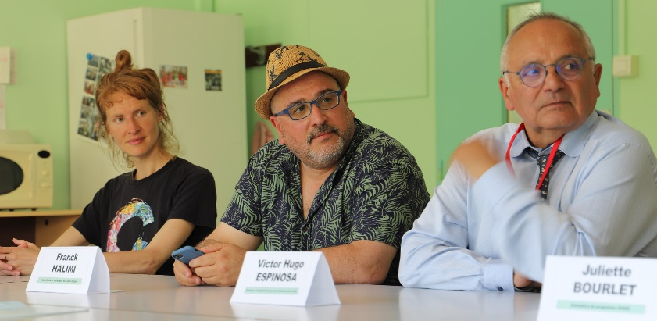
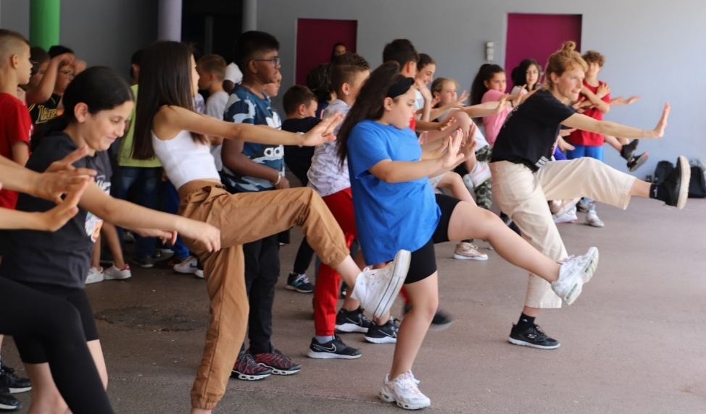
Eco’Pop Ecologie Popul’Air
Eco’Pop, Écologie Populaire, créée par Label Épique en partenariat avec L’Air et Moi, AtmoSud et le Grand Avignon.
Les ECO’POP sont des animations interactives et artistiques alliant culture et écologie afin de rendre les participants acteurs de la protection de la qualité de l’air.
Chaque séance se déroule en 3 étapes :
Comprendre l’importance de la qualité de l’air avec le module « Essentiel » de L’Air et Moi
Echanges et prises de parole avec les intervenants sur la question de la qualité de l’air
Intervention d’un.e artiste dont le mode d’expression est choisi en fonction du public ciblé du jour
Actualités et médias

Slide 14
Les Virus et Nous Projet écoles
« Les Virus et Nous », téléchargeable gratuitement, a été réalisé dans un esprit de partage, de coopération et de solidarité.
La Fondation Anna Lindh (FAL), dont le réseau international compte 42 pays, participe aux adaptations et traductions de ce programme pour favoriser sa diffusion auprès d’un large public.
Ce programme est également soutenu par AtmoSud et l’ARS Provence-Alpes-Côte d’Azur.
Site
Actualités et médias
Diaporama Virus et Nous

Slide 15
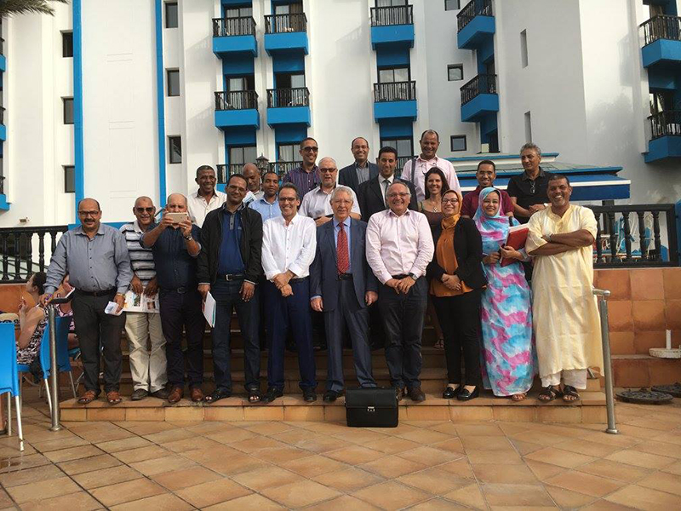
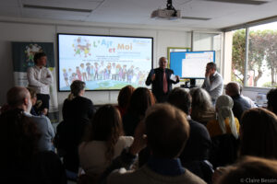
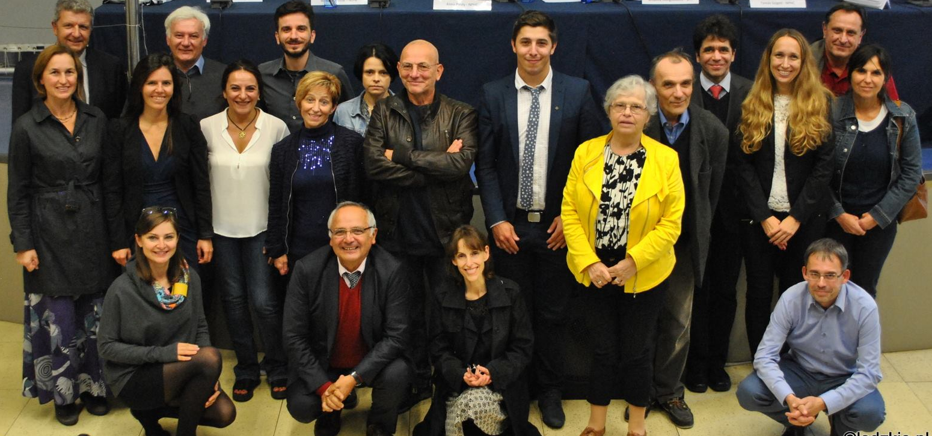
Formation des Collectivités Projet
La formation des responsables des collectivités est aussi une forme de ressources de la Fédération l’Air et Moi.
Site pour la formation

Slide 16
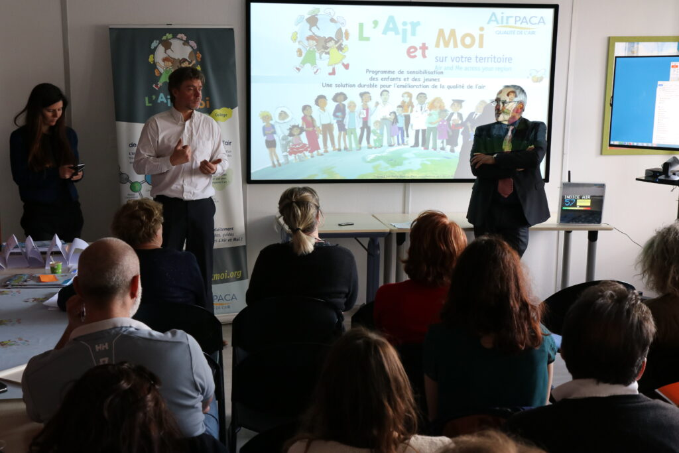
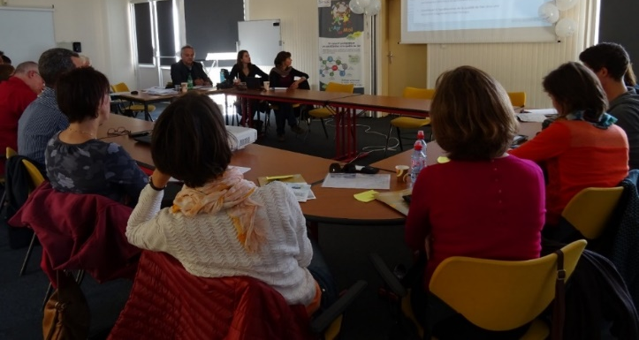
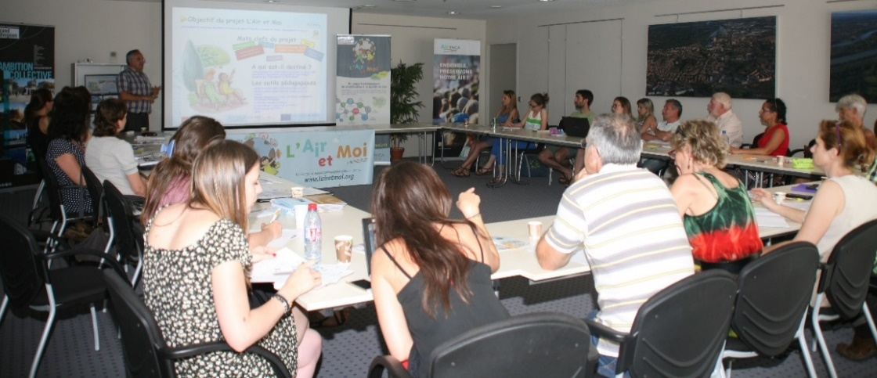
Formation de formateurs Projet
La formation des formateurs des collectivités ou enseignants est un déploiement efficace mais aussi une forme de ressources de la Fédération l’Air et Moi.
Site pour la formation

Slide 17
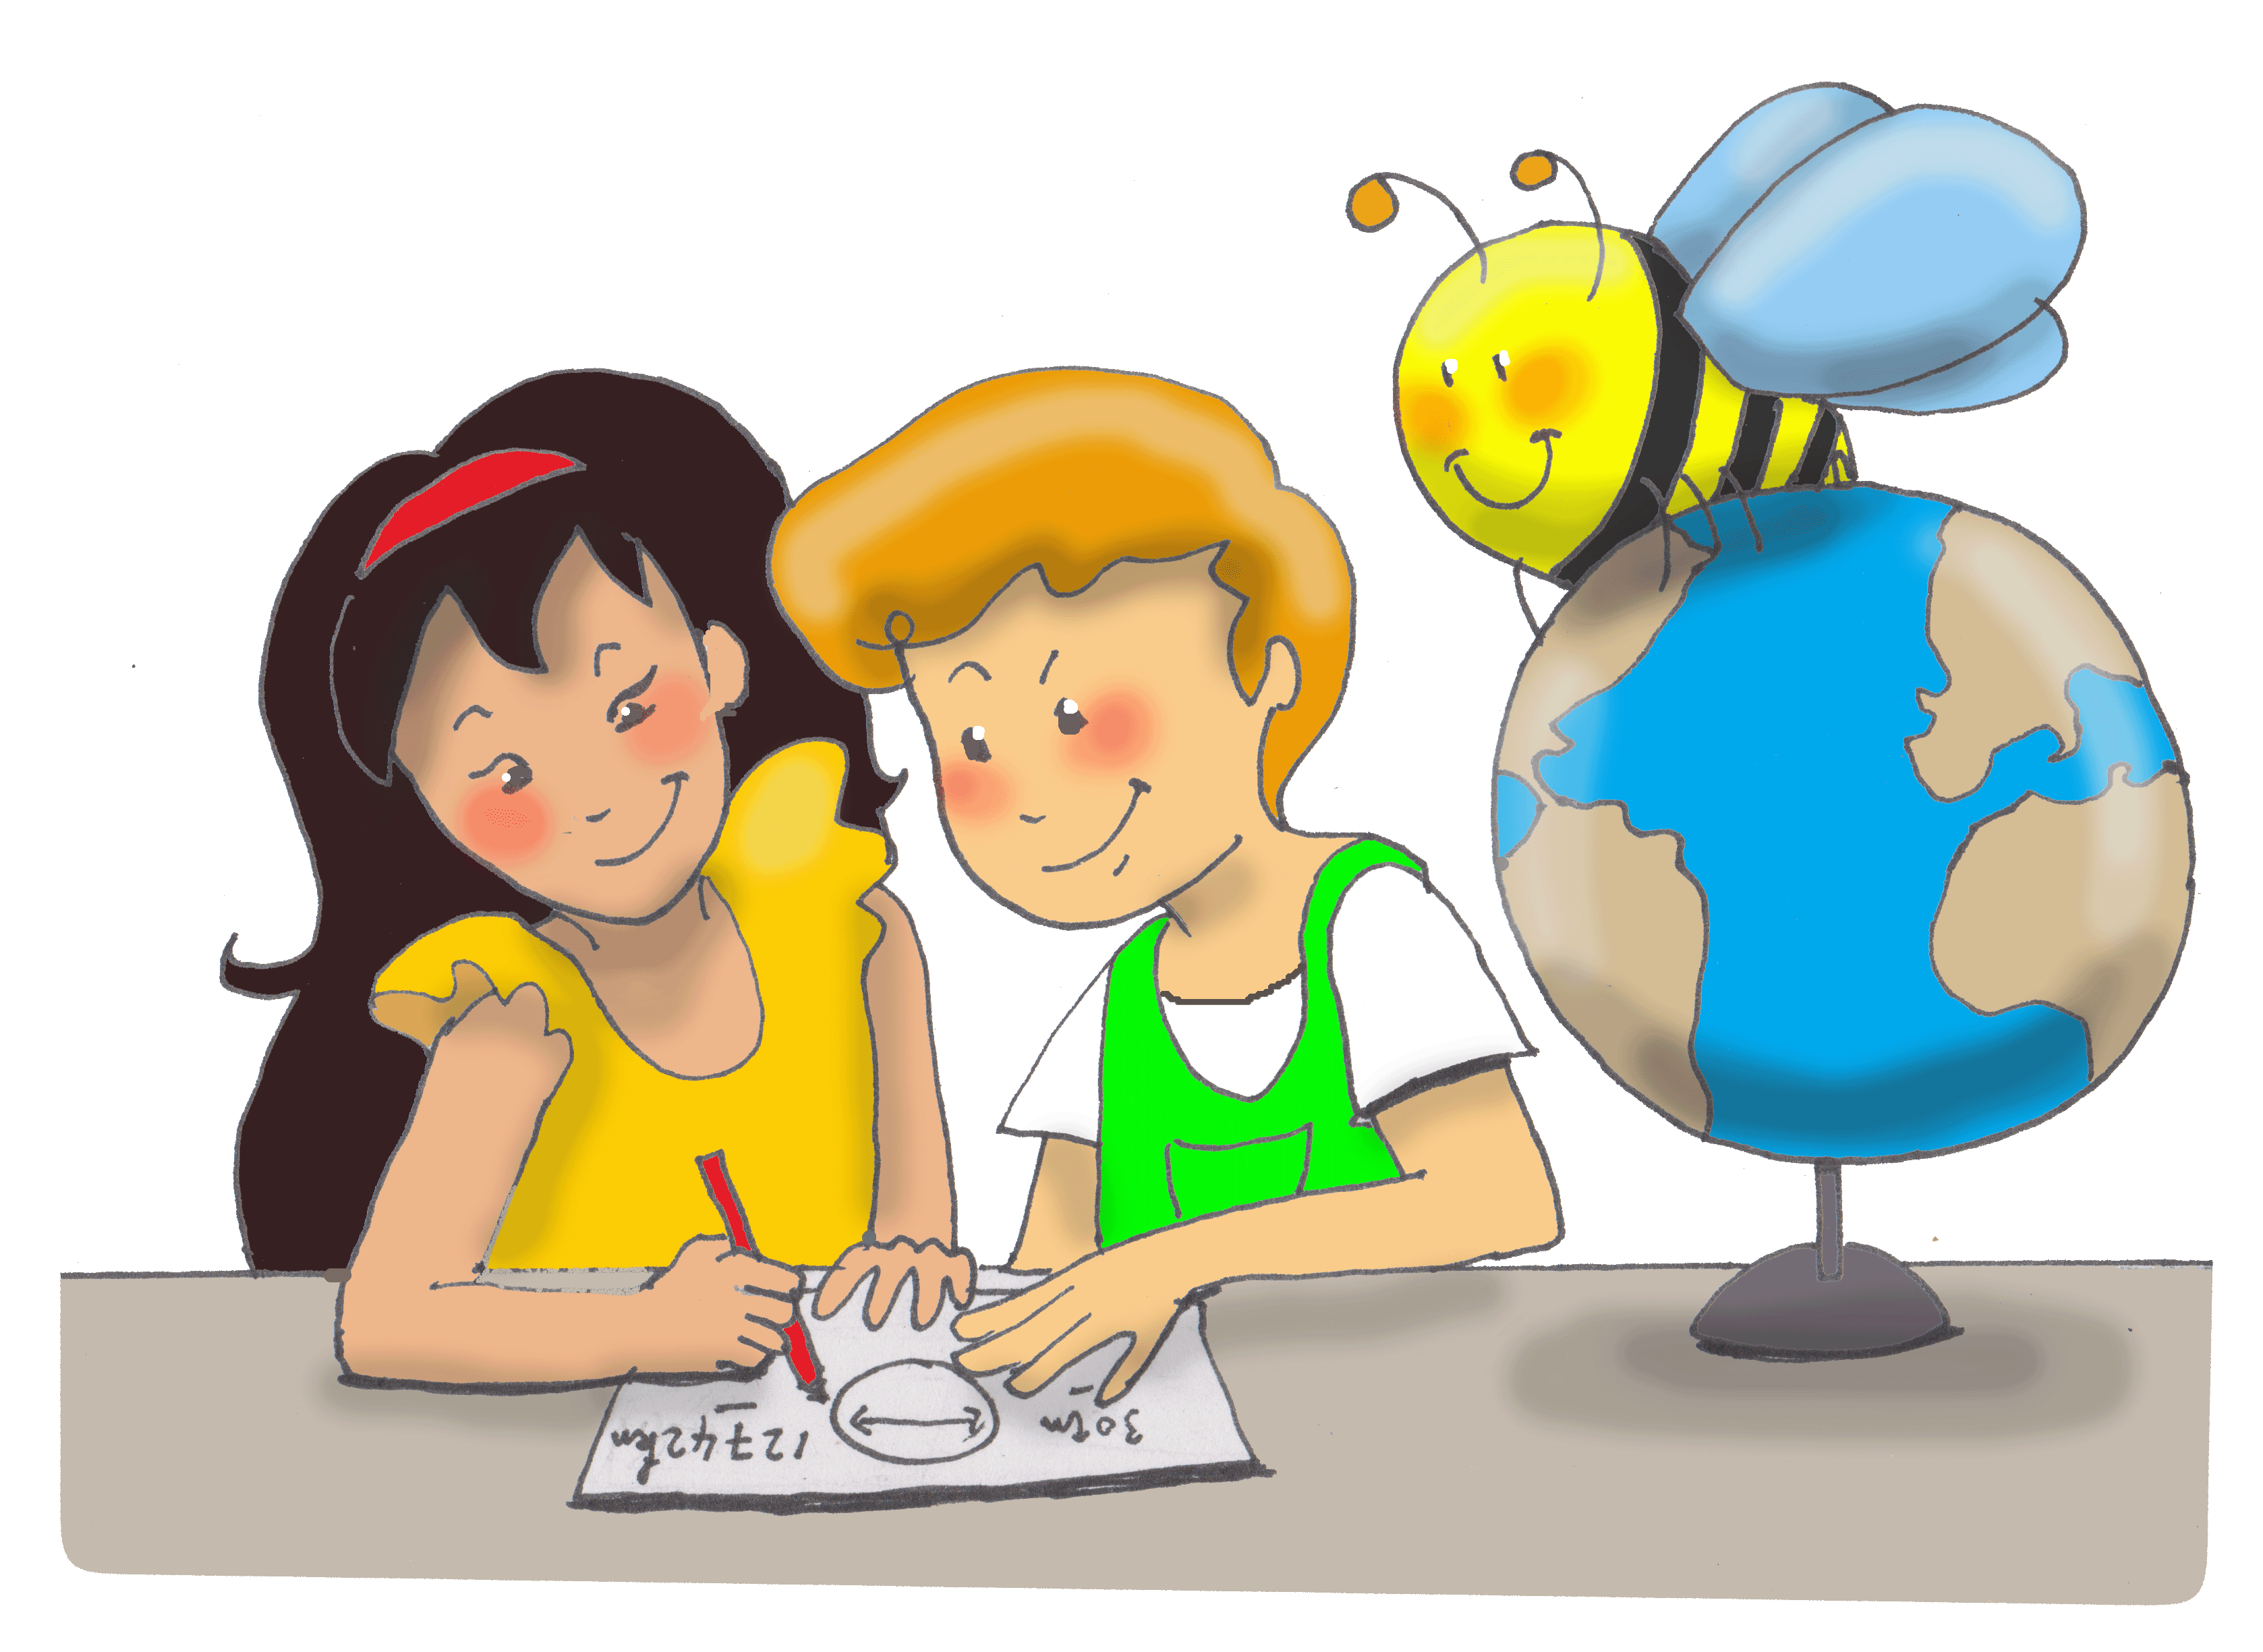
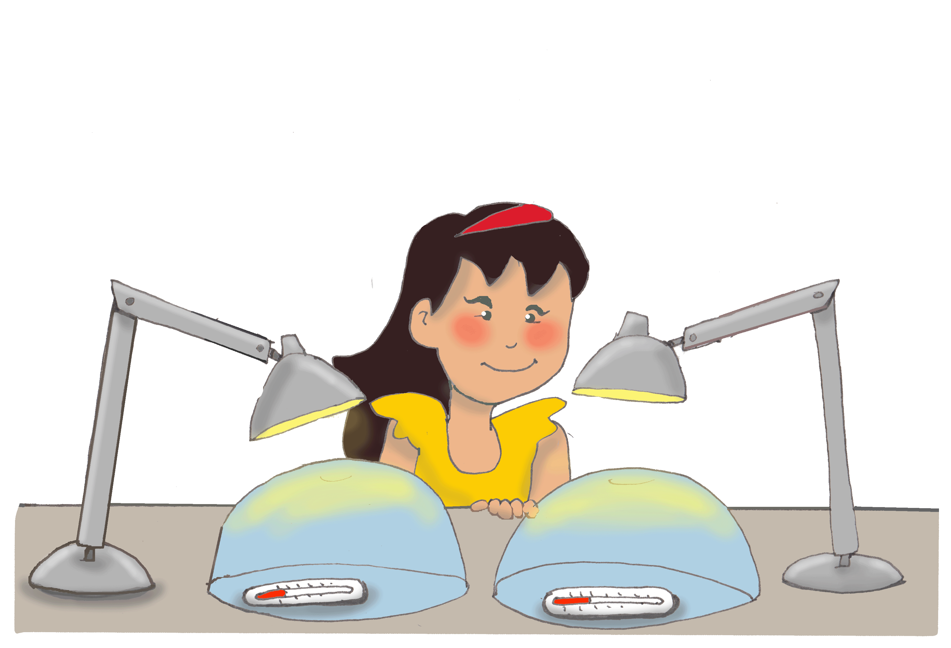
Guide de travaux pratiques
Les travaux pratiques amènent les élèves à développer un raisonnement scientifique et à mieux comprendre certaines notions complexes et abstraites liées à la pollution de l’air.
Ce guide est un outil très apprécié des enseignants et des animateurs du fait de ses dimensions pratiques, ludiques et expérimentales.

Slide 18
Réseau Méditerranée Projet
La FAEM avec l’aide de la Région Sud, décide de créer un réseau méditerranéen de sensibilisation à la qualité de l’air dans une démarche de partage et de coopération avec les pays autour de la Méditerranée.
C’est le début d’un projet international qui vise surtout à toucher les pays d’Afrique, grâce notamment aux Clubs UNESCO

Slide 19
Programme Européen Projet
Notre association participe déjà à un programme européen avec AtmoSud, c’est le cas du projet SH’AIR.
Site SH’AIR
Bilan d’activités SH’AIR
Nous sommes également aujourd’hui partenaire et pilote de la partie sensibilisation du programme DIAM’S
Documents DIAMS
Site DIAMS
Projet DIAMS
Vidéos DIAMS
Désormais, nous serons attentif aux nouveaux programmes européens. L’air et la santé, l’air et le climat, l’air et la biodiversité.

Slide 20
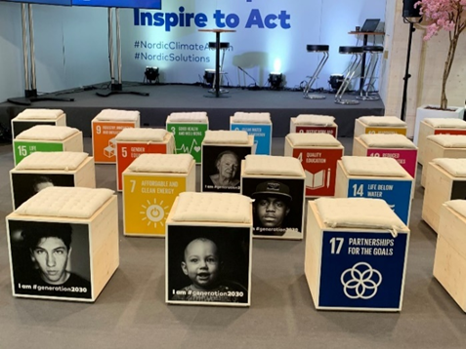
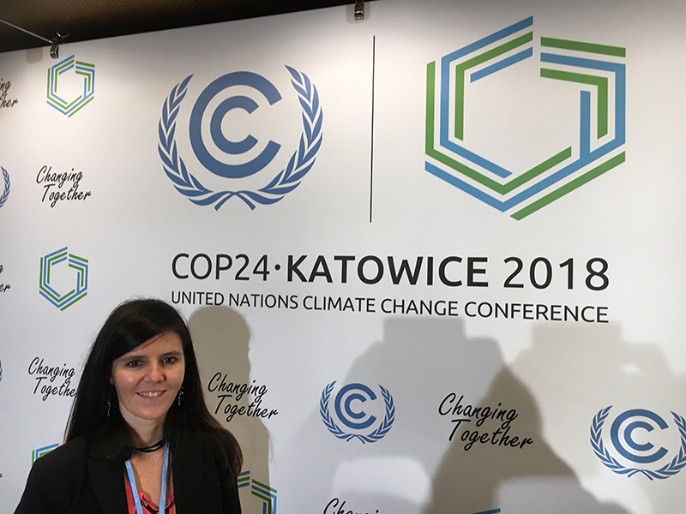
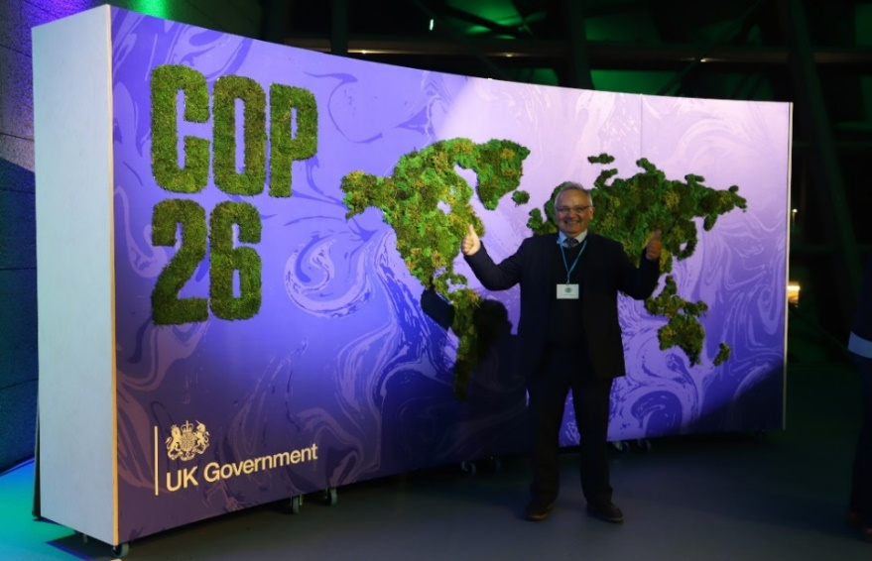
L’Air et Moi à travers les COP
Notre objectif est de partager nos actions de sensibilisation à la qualité de l’air pour les écoles, collèges et lycées.
Participer aux COP est très important pour poursuivre le déploiement de notre support pédagogique.
L’Air et Moi et AtmoSud ont participé à la COP22 au Maroc, à la COP23 en Allemagne, à la COP24 en Pologne, à la COP25 à Madrid, à la COP26 en Ecosse et à la COP27 en Egypte.

Slide 21
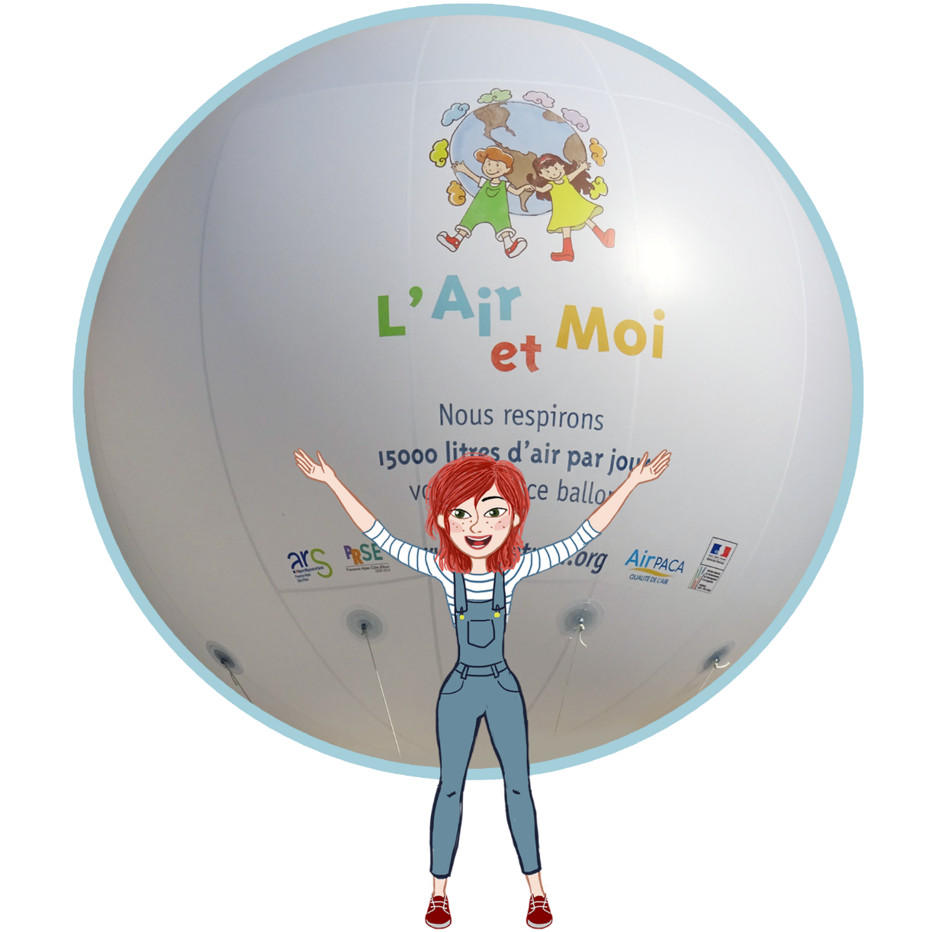
Depuis 2009 presque 1 million d’enfants sensibilisés !
A travers les enfants, ce sont aussi les adultes qui les côtoient que l’on touche (enseignants, parents, …).

